Slide 1
Hệ thống tệp Unix

Slide 2
Cấu trúc hệ thống tệp
Biểu diễn bởi một cây phân cấp thư mục và các tệp dữ liệu
  Một thư mục dùng để tạo nhóm một tập các tệp dữ liệu
  Một thư mục có thể chứa các thư mục con
Thư mục gốc (/) là điểm vào đầu tiên cho cả cây thư mục

Slide 3
Các thư mục thông dụng
/ (thư mục gốc)
  /bin : thư mục tệp chương trình cơ bản
  /boot : thư mục chứa hạt nhân của HĐH
  /etc : thư mục các tệp cấu hình
  /dev : thư mục các tệp thiết bị
  /home : thư mục chứa dữ liệu NSD
  /lib : thư viện hệ thống
  /usr : thư mục ứng dụng
  /var : thư mục dữ liệu hệ thống, thường được cập nhật

Slide 4
Tệp UNIX vs. tệp Windows
Giống nhau
  độ dài tối đa cho tên tệp là 255
  Chấp nhận tất cả các kí tự để đặt tên tệp (nhưng nên tránh sử dụng các kí tự đặc biệt như * ? [ ] & để tránh sự nhập nhằng trong câu lệnh sử dụng sau này)
Tính đặc thù của Unix
  Quản lý dưới một khung nhìn của tệp cho cả thư mục và các loại tài nguyên hệ thống (ngoại vi, bảng phân chương đĩa)
  Không có khái niệm phần mở rộng của tên tệp (kí tự '.' trong tên tệp được đối xử như mọi kí tự khác
  Không dùng ổ đĩa logic trong cây thư mục
  '/' được dùng thay cho '\' trong đường dẫn thư mục

Slide 5
Kiểu của tệp
Có 3 loại tệp chính trong một cây thư mục của Unix:
  Tệp thư mục là một thư mục trong đường dẫn phân loại (vd., /usr, /home,…)
  Tệp thông thường là một tệp chứa dữ liệu hoặc tệp chương trình (vd., /bin/passwd, /etc/passwd, …)
  Tệp đặc biệt là một tệp thiết bị tương ứng với thiết bị ngoại vi hoặc các tệp tự sinh bởi HĐH (vd., /dev/hda1, /dev/cdrom, /dev/lp0, …)

Slide 6
Quản lý tệp
pwd: hiển thị đường dẫn tuyệt đối của thư mục hiện tại
cd: thay đổi vị trí thư mục hiện tại
  $ cd /home/tuananh ↵
  $ cd tuananh ↵
ls: liệt kê các tệp trong một thư mục
  $ ls ↵
  $ ls /home/tuananh
  $ ls –la tuananh
    tuỳ chọn -a cho phép hiển thị cả các tệp ẩn
    tuỳ chọn -l cho phép hiển thị thuộc tính cho mỗi tệp (kiểu, quyền, liên kết, chủ sở hữu, nhóm sở hữu, kích thước, ngày sửa đổi)
mkdir: tạo một thư mục rỗng
rmdir: xoá một thư mục rỗng

Slide 7
Tên đặc biệt
« . » : thư mục hiện tại
« .. » : thư mục cha
« ~ » : thư mục cá nhân
« .xxx » : tệp ẩn (e.g., /home/tuananh/.bashrc)

Slide 8
Ví dụ
$ cd ~
$ pwd
/home/tuananh
$ ls -la
-rw-r--r-- 1 tuananh user1 2451 Feb 7 07:30 .bashrc
-rw-r--r-- 1 tuananh user1 4025 Feb 10 19:12 linux.ppt
drwxr-xr-- 2 tuananh user1 512 Feb 10 19:12 linux
$ mkdir vanban
$ cd vanban
$ pwd
/home/tuananh/vanban
$ cd ..
$ pwd
$ rmdir vanban

Slide 9
Các siêu kí tự
  * dùng để thay thế cho một chuỗi kí tự bất kì bao gồm cả xâu rỗng
  ? thay thế cho một kí tự bất kì
  [ ] được thay thế bởi một kí tự trong một tập kí tự cho trước
  [! ] được thay thế bởi một kí tự không có trong một tập kí tự cho trước

Slide 10
Ví dụ
$ ls -l *.[c,h]
-rw-r--r-- 1 tuananh user1 2451 Feb 7 07:30 myprog.c
-rw-r--r-- 1 tuananh user1 2451 Feb 7 07:30 myprog.h
$ ls -l *prog
drwxr-xr-- 2 tuananh user1 512 Feb 10 19:12 c_prog
drwxr-xr-- 2 tuananh user1 512 Feb 10 19:12 java_prog
$ ls -l .*
-rw-r--r-- 1 tuananh user1 451 Feb 7 07:30 .bashrc
-rw-r--r-- 1 tuananh user1 225 Feb 7 07:30 .bash_profile
-rw-r--r-- 1 tuananh user1 351 Feb 7 07:30 .bash_logout

Slide 11
Quản lý tệp
$cp file1 […] dir
  sao chép một hoặc nhiều tệp vào một thư mục
$mv file1 […] dir
  di chuyển một hoặc nhiều tệp đến một thư mục
$rm file1 […]
  xoá một hoặc nhiều tệp
tuỳ chọn -R (recursive)
  cho phép sao chép/di chuyển/xoá toàn bộ thư mục bao gồm cả các thư mục con

Slide 12
Ví dụ
$ ls -l
-rw-r--r-- 1 tuananh user1 16 Feb 10 19:12 test.txt
drwxr-xr-- 2 tuananh user1 512 Feb 10 19:14 vanban
$ cp test.txt vanban
$ ls -l vanban
-rw-r--r-- 1 tuananh user1 16 Feb 12 20:03 test.txt
$ rm –R vanban
$ ls -l
-rw-r--r-- 1 tuananh user1 16 Feb 10 19:12 test.txt
$ rm test.txt
$ ls -l
$

Slide 13
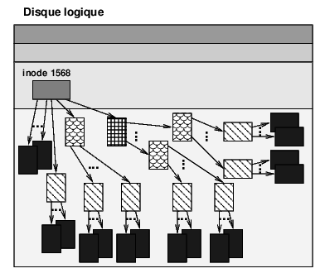
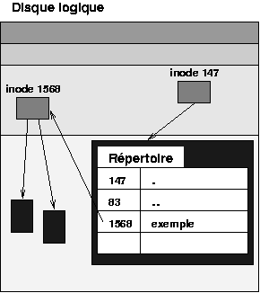
Khái niệm inode
Một inode được tạo ra cho mỗi điểm vào trên hệ thống tệp
Nội dung của tệp được lưu trong các khối dữ liệu
  một tệp rỗng = một inode không có khối dữ liệu
Một thư mục là một tệp với nội dung là một bảng liên kết
  một liên kết gắn một tên tệp với một inode của hệ thống tệp

Slide 14
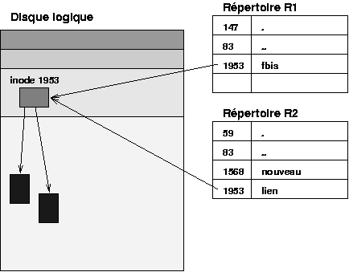
Liên kết vật lý (1)
Một liên kết vật lý là một quan hệ giữa tên tệp trong thư mục với một inode
Có thể có nhiều liên kết vật lý đến cùng một inode
Lệnh ln cho phép tạo một liên kết vật lý đến một inode (tệp) đã tồn tại
  tệp mới chia sẻ cùng inode và khối dữ liệu của tệp ban đầu
$ln fbis lien

Slide 15
Liên kết vật lý (2)
Số liên kết vật lý đến một inode có thể được xem bằng lệnh ls –l
$ ls -l
-rw-rw-r-- 1 tuananh user1 0 Nov 12 15:19 file
drwxr-xr-x 2 tuananh user1 4096 Dec 14 17:50 dir
Tại sao với một thư mục luôn có ít nhất 2 liên kết vật lý?
Xoá một tệp (lệnh rm) đồng nghĩa với xoá một liên kết
  Nếu là liên kết vật lí cuối cùng trỏ đến inode được xoá thì các khối liên quan đến inode cũng được xoá theo

Slide 16
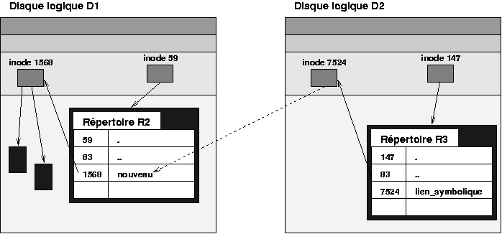
Liên kết biểu tượng
ln -s R2/nouveau R3/lien_symbolique
  khi tạo liên kết biểu tượng (tuỳ chọn –s) một inode mới được tạo ra
  inode này chứa tên (dạng tuyệt đối hay tương đối) của phần tử được trỏ tới

Slide 17
Liên kết biểu tượng vs. Liên kết vật lý
Liên kết biểu tượng cho phép tránh được các hạn chế về mặt dung lượng của thiết bị lưu trữ
  Một liên kết vật lý luôn luôn chiếm một số lượng inode nhất định
Chúng ta có thể phân biệt rõ một file được tạo ra và file gốc trong một liên kết biểu tượng
  Điều gì sẽ xảy ra khi một người xóa đi file gốc ?

Slide 18
Ví dụ
$ ls -l
-rw-r--r-- 1 tuananh user1 8 Feb 10 1:12 test.txt
$ ln test.txt link1
$ ln -s test.txt link2
$ ls -l link*
-rw-r--r-- 2 tuananh user1 16 Feb 10 1:12 link1
lrw-r--r-- 1 tuananh user1 16 Feb 10 1:13 link2->test.txt

Slide 19
Các kiểu tệp
Các ký hiệu dưới đây được sử dụng để biểu diễn các kiểu tệp
  - : tệp thông thường
  d : thư mục
  b : tệp đặc biệt (block)
  c : tệp đặc biệt (ký tự)
  l : link
  m : phần bộ nhớ trong dùng chung
  p : đường ống

Slide 20
Phân quyền truy cập tệp

Slide 21
Khái niệm người sử dụng
Tạo một người sử dụng
  Tên
  Mật khẩu
  home của người sử dụng (/home/tên)
  Nhóm (một người sử dụng có thể thuộc một hoặc nhiều nhóm, tuy nhiên cần phải xác định một nhóm chính)
  Tất cả các thông tin về người sử dụng được lưu trong file: /etc/passwd

Slide 22
Nhóm người sử dụng
Mỗi người sử dụng có thể thuộc về một hoặc nhiều nhóm
  Một nhóm = tên nhóm + danh sách các thành viên
  Khả năng chia sẻ các file giữa những người sử dụng trong cùng một nhóm.
  Danh sách các nhóm được lưu trữ trong file: /etc/group
  root có khả năng tạo ra các nhóm bổ xung, ngoài các nhóm mà hệ điều hành đã ngầm định

Slide 23
Các quyền
Mỗi file luôn thuộc về một người sử dụng và một nhóm xác định
  Người tạo ra file hoặc thư mục sẽ là người sở hữu, nhóm chứa người tạo ra file hoặc thư mục sẽ là nhóm sở hữu đối với file/thư mục.
Sự phân quyền cho phép xác định rõ các quyền mà người sử dụng có đối với một file hoặc một thư mục.

Slide 24
Quyền truy cập
r : đọc
  Cho phép hiển thị nội dung của file hoặc thư mục
w : ghi
  Cho phép thay đổi nội dung của file
  Cho phép thêm hoặc xóa các file trong một thư mục
x : thực thi
  Cho phép thực thi file dưới dạng một chương trình
  Cho phép chuyển đến thư mục cần truy cập

Slide 25
Các nhóm người sử dụng
Có 3 nhóm người sử dụng đối với 1 file/ thư mục:
  u (người sở hữu) : người sở hữu duy nhất của file
  g (groupe) : những người sử dụng thuộc nhóm chứa file
  o (others) : những người sử dụng khác, không phải là người sở hữu file cũng như không thuộc nhóm chứa file.
Mỗi nhóm người sử dụng sẽ có một tập các quyền (r, w, x) xác định.

Slide 26
Ví dụ
$ ls -l
----rw-rw- 1 tuananh user1 16 Feb 10 19:12 test1.txt
-rw-rw-rw- 1 tuananh user1 16 Feb 10 19:12 test2.txt
drw-r--r-- 2 tuananh user1 512 Feb 10 19:14 vanban
$ whoami
tuananh
$ cat test1.txt
cat: test1.txt: Permission denied
$ cat test2.txt
Un fichier de test
$ cp test2.txt vanban
cp: vanban: Permission denied

Slide 27
Các lưu ý
Để có thể thêm các file, cần phải có quyền « w » đối với thư mục
Để có thể xóa, thay đổi nội dung hoặc di chuyển 1 file, người sử dụng cũng cần phải có quyền « w » đối với thư mục
Việc xóa một file còn phụ thuộc vào quyền đối với thư mục chứa file đó
Để bảo mật các dữ liệu, người sở hữu file thậm chí có thể bỏ cả quyền đọc « r » đối với tất cả mọi người sử dụng khác.
Để hạn chế quá trình truy cập vào hệ thống file, người sử dụng có thể bỏ quyền thực thi (x) đối với thư mục gốc của hệ thống file.

Slide 28
Một số quyền đặc biệt đối với các file thực thi
set-uid: -rws --- ---
  Chương trình được chạy dưới quyền của người sở hữu
set-gid: - --- rws ---
  Chương trình được chạy bởi các người sử dụng thuộc cùng nhóm với người sở hữu
bit sticky
  Chương trình chỉ được cấp phát bộ nhớ trong 1 lần

Slide 29
Ví dụ
$ ls -l /etc/passwd
-rw-rw---- 1 root root 568 Feb 10 19:12 passwd
$ ls -l /bin/passwd
-rwsrws--x 1 root root 3634 Feb 10 19:12 passwd
Khi một người sử dụng thông thường gọi lệnh /bin/passwd, xem như người đó được « mượn » quyền root để thay đổi mật khẩu trong file /etc/passwd

Slide 30
Thay đổi quyền truy cập (1)
$chmod <mode> <files>
set_uid set-gid sticky user group other
rwx --x --x
1 1 0 111 001 001
6 7 1 1
$ chmod 6711 test
$ ls -l test
-rws--s--x 1 tuananh user1 Mar 10 10:20 test
$ chmod 711 test
$ ls -l test
-rwx--x--x 1 tuananh user1 Mar 10 10:20 test

Slide 31
Thay đổi quyền truy nhập (2)
$chmod <qui><operation><droits> <files>
Qui = u | g | o | a (all)
Operation
  + (thêm 1 hoặc 1 số quyền vào tập các quyền file đã có)
  - (bỏ 1 hoặc 1 số quyền khỏi tập các quyền file đã có)
  = (gán mới 1 hoặc 1 số quyền cho file)
Quyền = r | w | x | s

Slide 32
Ví dụ
$ ls -l test.txt
-rw-rw-r-- 1 tuananh user1 150 Mar 19 19:12 test.txt
$ chmod o+w test.txt
$ ls -l test.txt
-rw-rw-rw- 1 tuananh user1 150 Mar 19 19:12 test.txt
$ chmod a-rw test.txt
$ ls -l test.txt
---------- 1 tuananh user1 150 Mar 19 19:12 test.txt
$ cat test.txt
cat: test.txt: Permission denied

Slide 33
Định nghĩa các quyền ngầm định khi tạo ra 1 file
Các quyền ngầm định của 1 file khi tạo ra có thể được xác định bằng lệnh umask
$umask
022
  Số 0 có nghĩa là quyền của người sử dụng không bị hạn chế (rwx)
  Số 2 có nghĩa là quyền ghi (w) bị hạn chế (r-w).
$umask 022

Slide 34
Thay đổi người sở hữu và nhóm
$chown [-R] <utilisateur> <files>
  Thay đổi người sở hữu của file
$chgrp <groupe> <files>
  Thay đổi nhóm của file
  Có thể sử dụng tùy chọn –R để lặp lại việc thực hiện các lệnh (ví dụ thực hiện việc thay đổi quyền sở hữu hoặc nhóm của mọi file trong cùng một thư mục)
Các lệnh trên chỉ dành cho những người sử dụng có quyền root

Slide 35
Tìm kiếm file
$ find tên_thư_mục expressions
  Cho phép tìm kiếm các file trong một thư mục (ngầm định là trong thư mục hiện tại) với một số điều kiện hoặc các lệnh thực thi trên tập các file tìm được.
Các điều kiện
  Tên : -name tên
  Quyền truy cập : -perm quyền_truy_cập
  Kiểu : -type d/f/...
  Kích thước : -size N
  Thời gian : -atime N, -mtime N, -ctime N
Các lệnh thực thi trên tạp các file tìm được
  -print
  -exec câu_lệnh

Slide 36
Ví dụ
$find /usr -name toto -print
  Tìm kiếm file tên là toto trong thư mục /usr (bao gồm cả các thư mục con của /usr)
$find /usr -name " *.c " -print
  Đưa ra danh sách các file kết thúc bằng « .c »
$find / -mtime 3 -print
  Tìm tất cả các file có thay đổi trong 3 ngày gần đây
$find / -size 2000 -print
  Tìm tất cả các file có kích thước lớn hơn 1 GB (= 2000 block 512 KB)
$find / -type f -user olivier -perm 755 -print
  Tìm tất cả các file thuộc về người sử dụng olivier, đồng thời có quyền truy cập là 755

